Slide 1
Desencarnação
Grupo Espírita Guillon Ribeiro
Escola de Evangelização de Pacientes

Slide 2
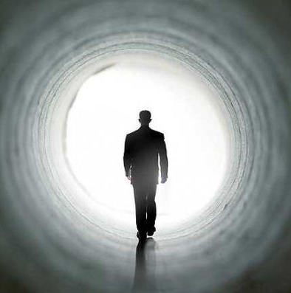
A morte existe?￼
“Oferecei-vos a Deus, como vivos, salvos da morte, para que os vossos membros sejam instrumentos do bem ao seu serviço.”
  Paulo
        (Romanos, 6:13)
“Para os que permanecem na carne, a morte significa o fim do corpo denso; para os que vivem na esfera espiritual, representa o reinício da experiência.”
        (EMMANUEL. Vinha de Luz, cap. 122)

Slide 3

Conceito
“Desencarnar é mudar de plano, como alguém que se transferisse de uma cidade para outra, aí no mundo, sem que o fato lhe altere as enfermidades ou virtudes com a simples modificação dos aspectos exteriores.”
        (EMMANUEL. O Consolador, perg. 147)
“A desencarnação é o fenômeno de libertação do corpo somático por parte do Espírito, que, por sua vez, se desimanta dos condicionamentos e atavismos materiais, facultando a si mesmo liberdade de ação e de consciência.”
        (MANOEL P. DE MIRANDA. Temas da Vida e da Morte, cap. )

Slide 4
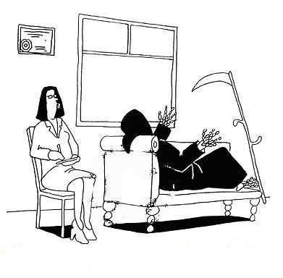

Por que o homem teme a morte?
“O temor da morte decorre, portanto, da noção insuficien-te da vida futura, embora de-note também a necessidade de viver e o receio da destruição total; igualmente o estimula secreto anseio pela sobrevivência da alma, velado ainda pela incerteza.
Esse temor decresce, à pro-porção que a certeza aumen-ta, e desaparece quando esta é completa.”
        (ALLAN KARDEC. O Céu e o Inferno, cap. 2, item 4)

Slide 5

Fé no futuro
“Os que vivem com mais dedicação às coisas do Espírito, esses encontram maiores elementos de paz e felicidade no futuro; para eles, que sofreram mais, em razão do seu afastamento da vida mundana, a morte é um remanso de tranquilidade e de esperança.”
        (EMMANUEL. Palavras de Emmanuel, cap. “Filosofia da Morte”)

Slide 6

A morte não é o fim
“No plano físico, muitos de nós supúnhamos que a morte seria ponto final aos nossos problemas, enquanto outros muitos se acreditavam privilegiados da Infinita Bondade, por haverem abraçado atitudes de superfície, nos templos religiosos.”
        (ANDRÉ LUIZ. Ação e Reação, cap. 2)
“Quanto mais avança na ascen-são evolutiva, mais seguramente percebe o homem a inexistência da morte como cessação da vida.”
        (EMMANUEL. Nos Domínios da Mediunidade, prefácio – mensagem “Raios, Ondas, Médiuns, Mentes...”)

Slide 7
Aperfeiçoamento contínuo
“O Espiritismo começou o inapreciável trabalho de positivar a continuação da vida além da morte, fenômeno natural do caminho de ascensão. [...] A morte não extingue a colaboração amiga, o amparo mútuo, a intercessão confortadora, o serviço evolutivo. [...]
Ninguém morre. O aperfeiçoamento prossegue em toda parte.
A vida renova, purifica e eleva os quadros múltiplos de seus servidores, conduzindo-os, vitoriosa e bela, à União Suprema com a Divindade.”
        (EMMANUEL. Obreiros da Vida Eterna, prefácio – mensagem “Rasgando Véus”.)

Slide 8

O que há depois da morte?
“... a maior surpresa da morte carnal é a de nos colocar face a face com a própria consciência, onde edificamos o céu, estacionamos no pur-gatório ou nos precipitamos no abismo infernal; [...] a Terra é oficina sagrada, e que ninguém a menosprezará, sem conhecer o preço do terrível engano a que submeteu o próprio coração.”
        (EMMANUEL. Nosso Lar, prefácio – mensagem
        “Novo amigo”)

Slide 9
Pressentimento da morte
“Muito amiúde tem o homem o pressen-timento do seu fim, como pode ter o de que ainda não morrerá. Esse pressentimento lhe vem dos Espíritos seus protetores, que assim o advertem para que esteja pronto a partir, ou lhe fortalecem a coragem nos momentos em que mais dela necessita. Pode vir-lhe também da intuição que tem da existência que escolheu, ou da missão que aceitou e que sabe ter que cumprir.”
        (ALLAN KARDEC. O Livro dos Espíritos, perg. 857)

Slide 10
O que fazer para morrer bem?
“... nos achamos indissoluvelmente ligados às nossas próprias obras. Nossos atos tecem asas de libertação ou algemas de cativeiro, para a nossa vitória ou nossa perda. A ninguém devemos o destino senão a nós próprios.”
        (ANDRÉ LUIZ. Ação e Reação, cap. 2)
“Para morrer bem é preciso viver bem.”
  Confúcio
Para viver bem basta seguir o ensinamento de Jesus: Amar a Deus e ao próximo como a si mesmo.

